Slide 1
Sogn Avis - slik jobbar me og difor går det så bra...
Ei digital oppvakning som også kjem papiravisa til gode...
LLA - Lokal og digital 22.oktober 2020

Slide 2
Kven er me?
Sogn Avis
- regionavis som dekker seks kommuner i Indre Sogn
- hovedredaksjon på Leikanger- lokalkontor i Årdal
- Avishuset har 20 årsverk pr 1.okt. 2020
- Redaksjonen tel 15 årsverk inkludert redaktør
- Vart kjøpt opp av Amedia hausten 2019
- Heilintegrerte i Amedia januar 2020

Slide 3
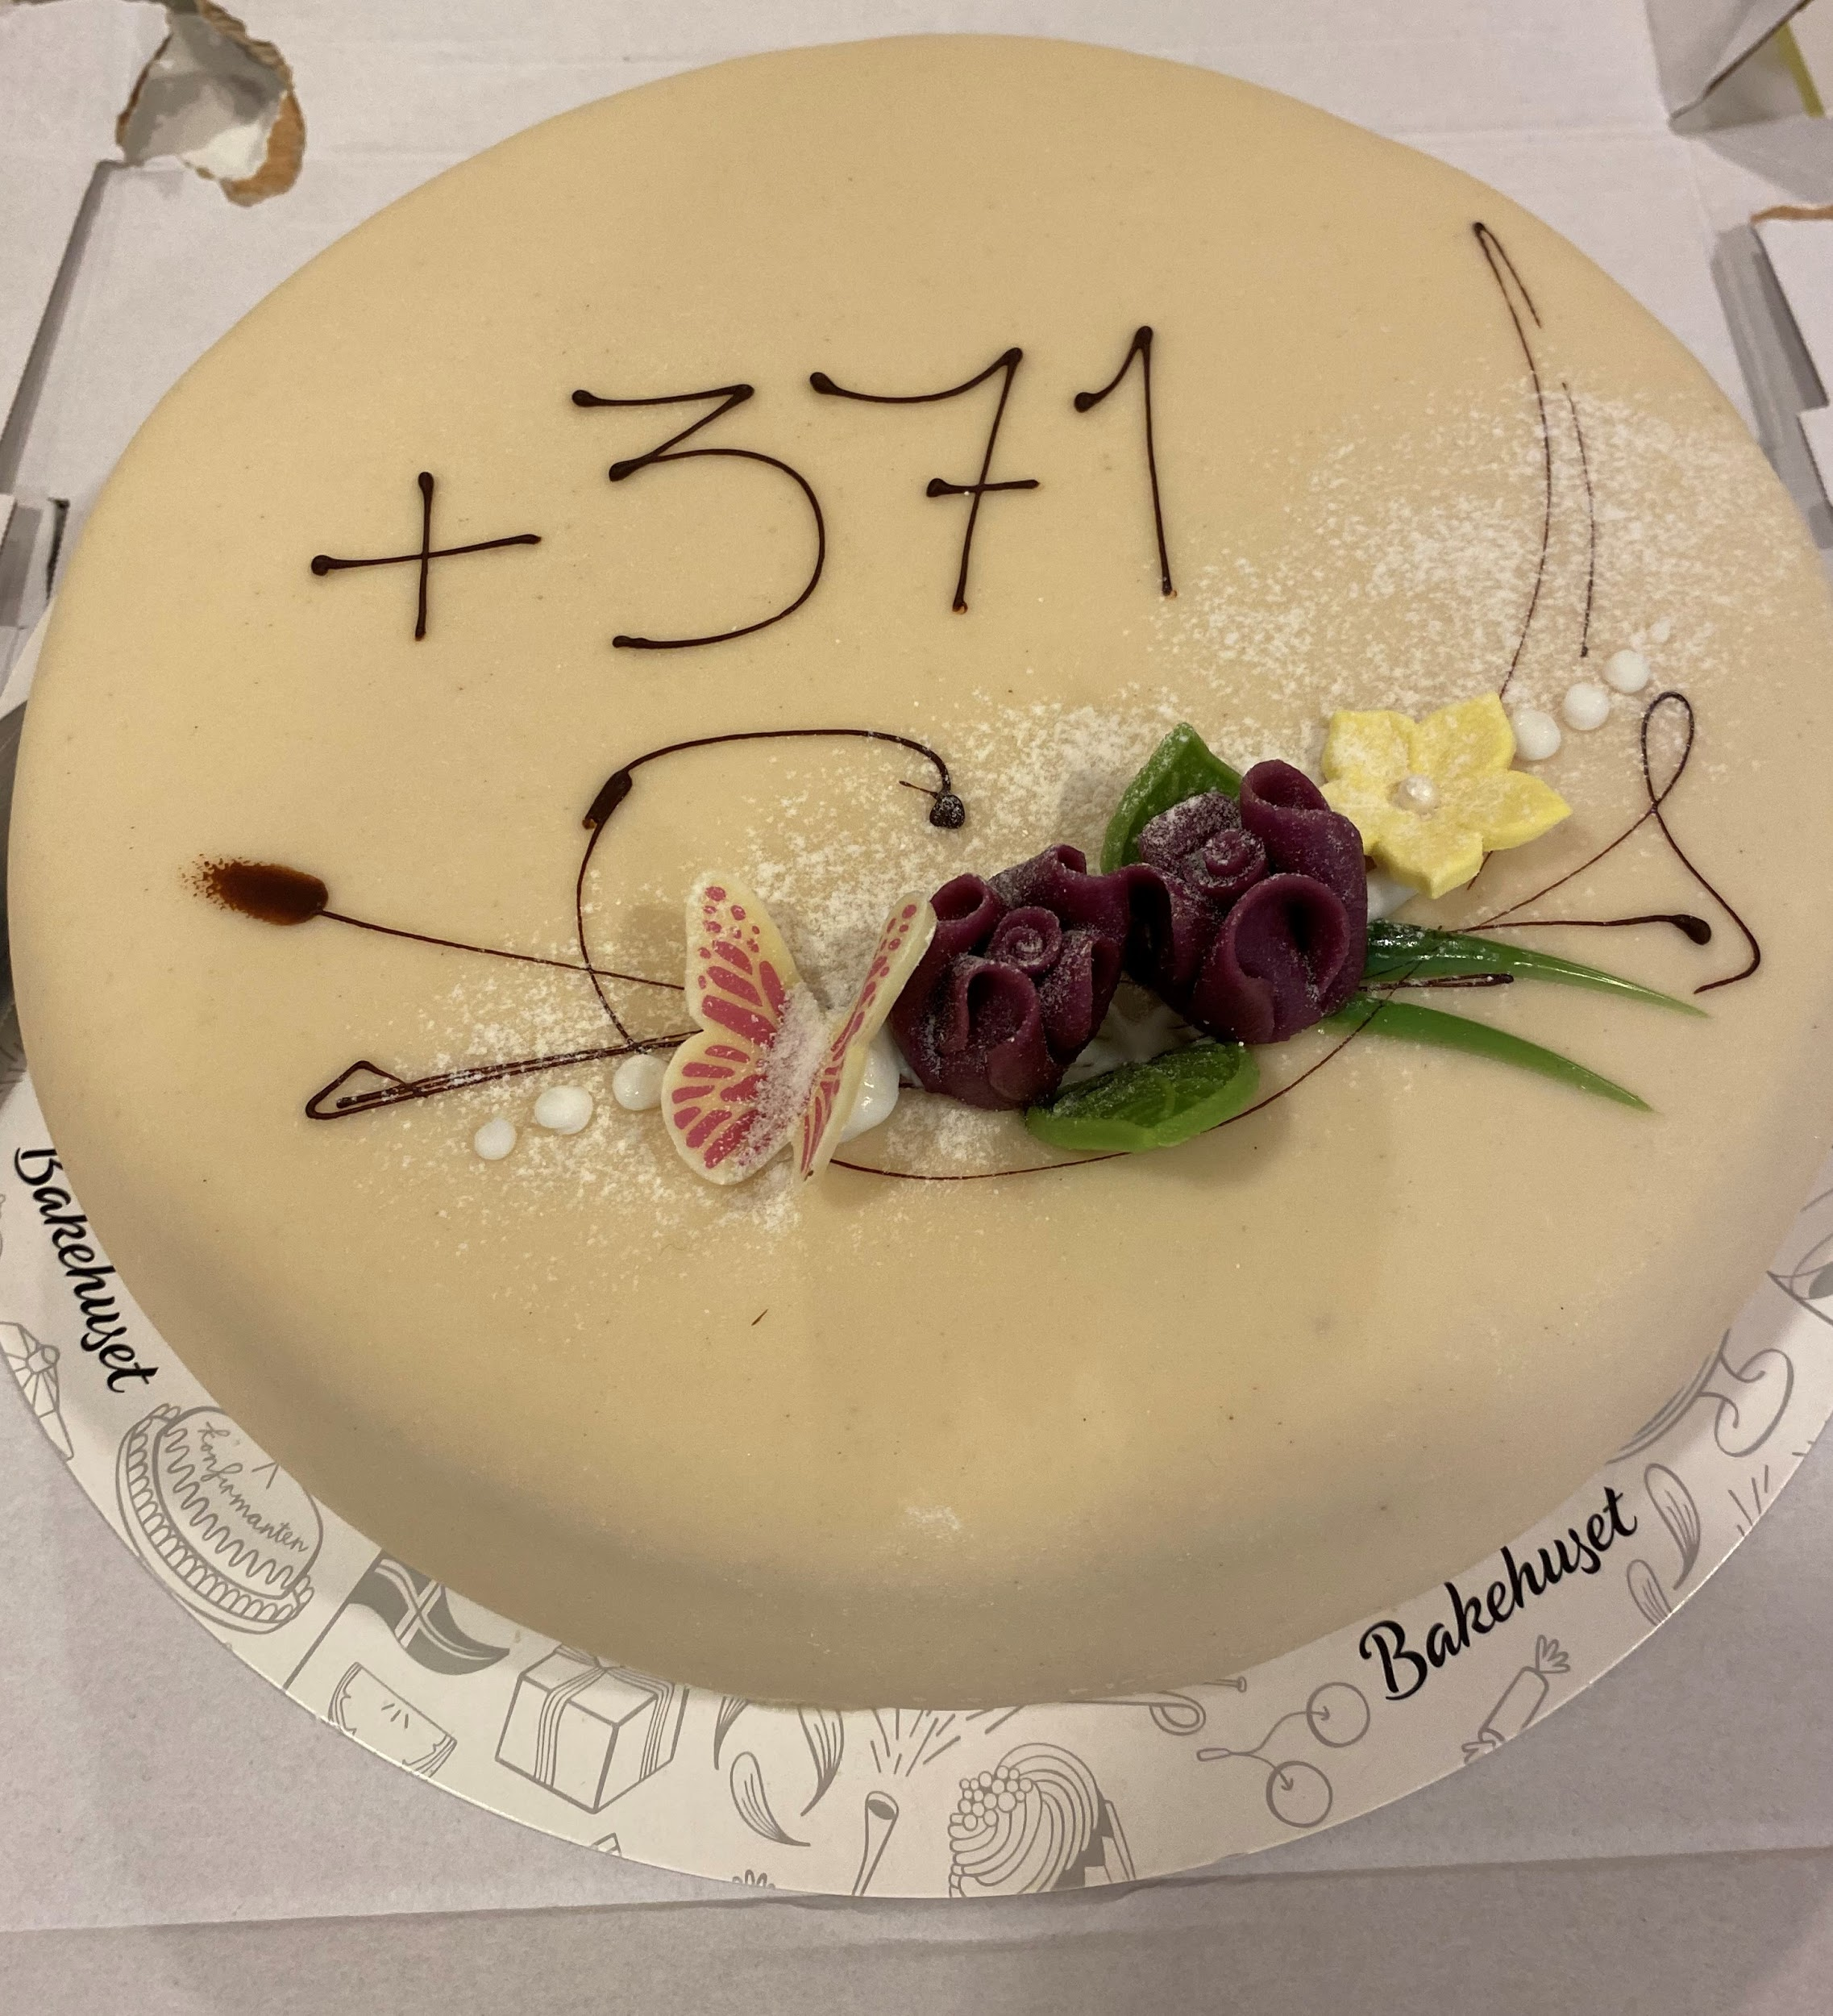
Etter fem svarte år vart det fest
September 2020 - For første gong på fem år kan Sogn Avis vise til opplagsauke
28. januar 2020 gjekk me over til Amedia sine plattformer, og etter det har kurva gått jamt og trutt oppover.
MBL sin rekneskap stoppa på pluss 371 for oss første halvår.
Då hadde me all grunn til å feire litt

Slide 4
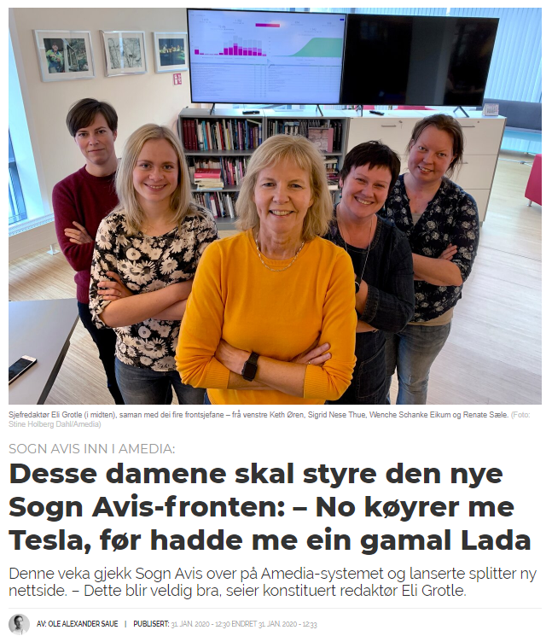
28. januar gjekk Sogn Avis over på plattforma til Amedia og gjorde fleire organisatoriske endringar
Papirproduksjon blei skilt ut fra den daglege produksjonen
Alle journalistane gjekk over til å produsere digitalt først
Fire dedikerte frontsjefer sto klare til å bemanne nettdesken fra kl. 6 om morgonen til 23 om kvelden
Publiseringsplan for nett med trafikkdrivarar gjennom døgnet

Slide 5
Ei mental omprogrammering...
Frå 28.januar har vi overraskande fort klart å få alle til å tenkje digitalt først.
Det vil seie alle saker skal publiserast på nett før dei kjem på papir i motsetnad til det som var hovedregelen før.
Journalistane skulle slutta å tenkje papirtitlar, dei fekk ikkje lenger dreiebok for neste dags papiravis, deadline og fristar var retta inn mot nettpublisering, det var slutt på gjennomgang og evaluering av dagens avis på morgonmøta.
Krevde mental omprogrammering, men gav gode resultat fort.

Slide 6
Kva slags resultat:
Meir effektive og produktive morgonmøter
Mindre stress i høve til deadline - der står aldri tome avissider som må fyllast dersom ei sak ryk i løpet av dagen
Enklare planlegging av papiravisa fordi vi heile tida veit kva som er tilgjengeleg av ferdig stoff
Fekk nye verktøy som gav oss heilt andre briller i høve til å sjå kva saker som faktisk vert lest - og kva lesarane vil ha
Slutt på synsinga om at “dette var ei god” sak

Slide 7
Ei digital aha-oppleving...
Faktaen om kva lesarane faktisk vil ha og korleis vi må løyse sakene i høve til innhald og vinkling gav oss ei digital aha-oppleving.
Statistikken og daglege rapportar vart det nye evaluering og planleggings-verktøyet på morgonmøta.
Mykje godt låg allereie i grunnmuren, og trengte berre nokre knepp for å tilpasse dei digitalt.
Den største oppvakninga fekk vi i kategoriar næringsliv, butikkar og møteplassar.

Slide 8
SKRIVE OM BUTIKKAR?- JEPP :)
Opning av nye butikkar, butikkar som byggjer om, pussar opp, er på flyttefot.
Butikkar som går godt, slit, går konkurs, blomstrar opp, sel haugevis av musefeller fordi det er museår, er utselde på robotgrasklipparar osv.
Før skreiv vi lite om slikt - vi trudde ikkje det var bra nok. Fekk mest plass dersom det var negativt nytt
No er det gull - sjølvsagt balansert på rette sida av annonsering/tekstreklame
Svaret er enkelt - dette er noko alle bryr seg med og har tilhøyrigheit til.

Slide 9
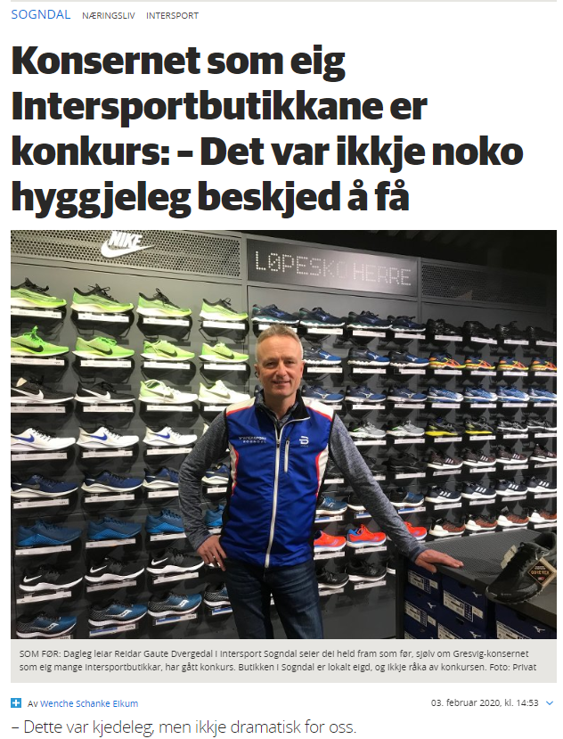
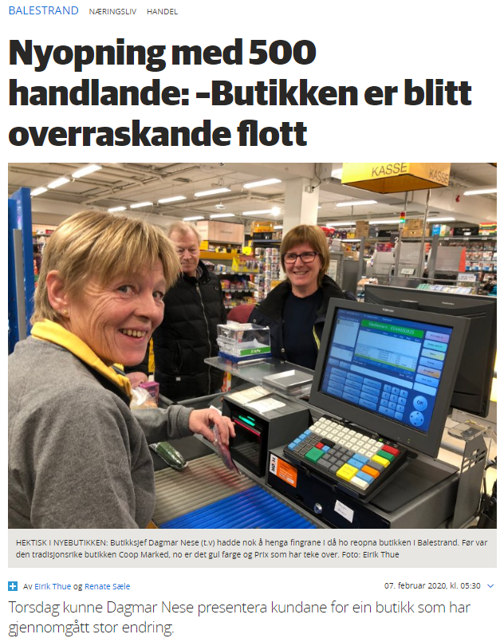
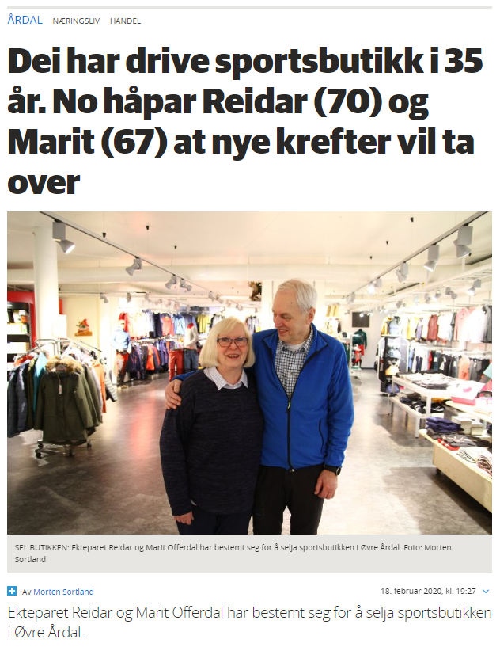
rk
877 plusslesarar
1117 plusslesarar
947 plusslesarar
9

Slide 10
Skrive om næringsliv? - Jepp :)
Same aha-oppleving som i butikklivet.
Folk bryr seg om kva som rører seg i næringslivet, arbeidsplassar i kommunen og regionen.
Treng ikkje vere toppår eller botnår, for at de skal ha interesse.
Er ei utømmeleg kjelde til saker.

Slide 11
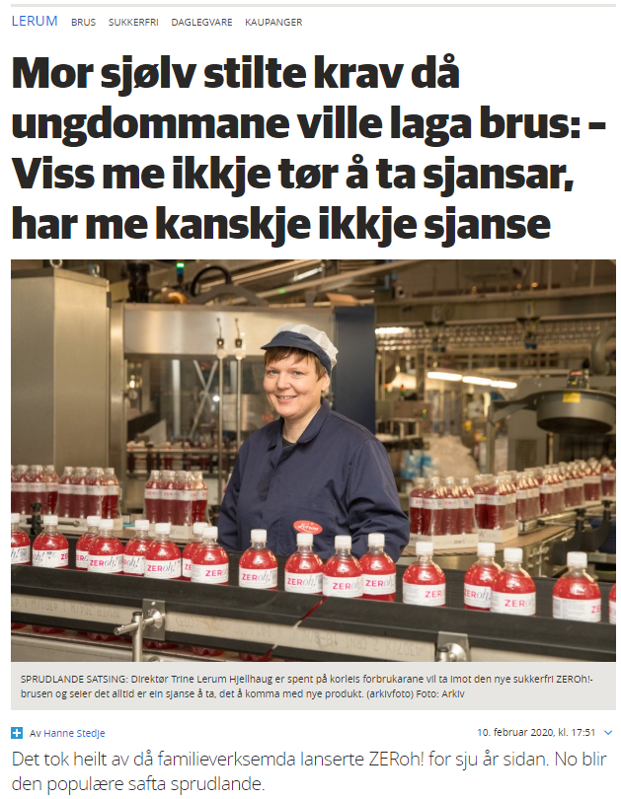
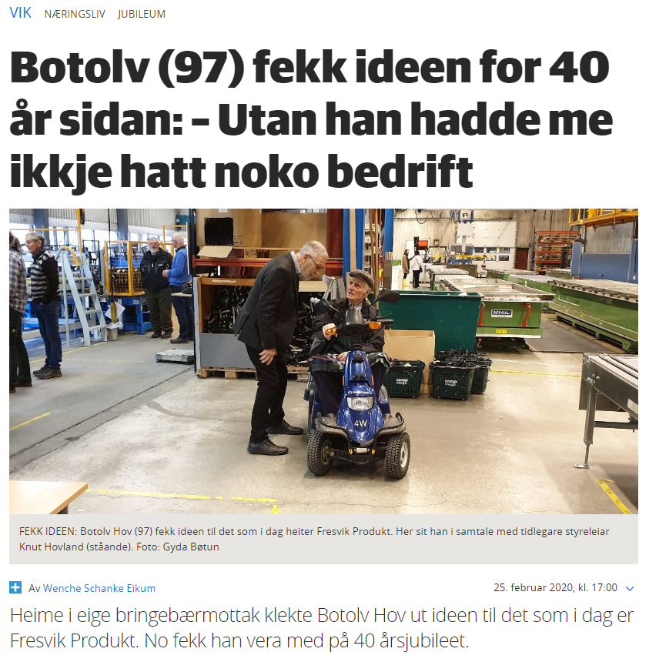
Hjørnesteinsbedrifter
1131 plusslesarar
1090 plusslesarar
11

Slide 12
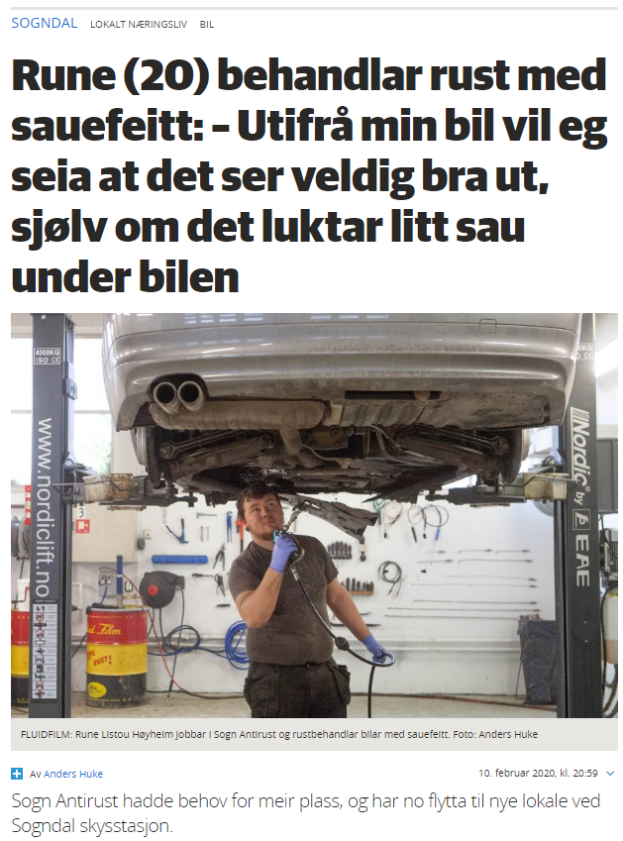
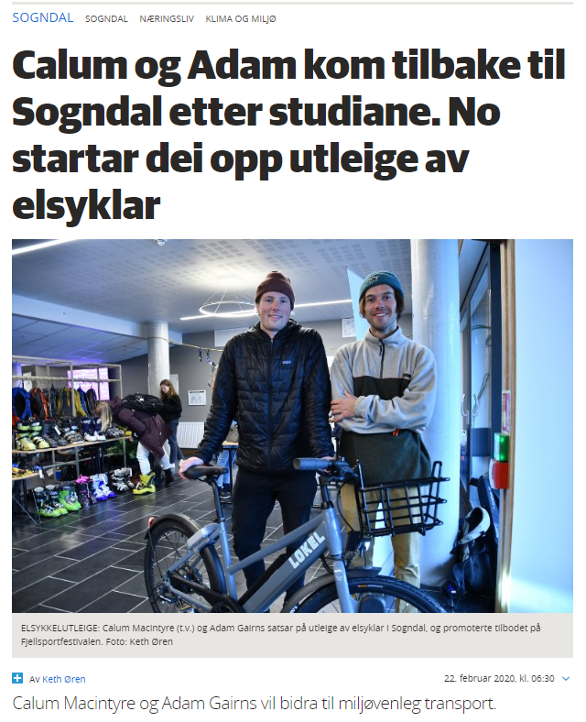
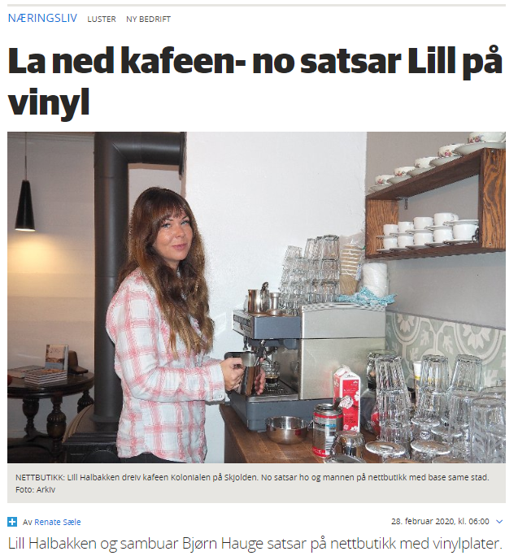
Unge arbeidstakarar og gründerar - tett på folk
738 plusslesarar
776 plusslesarar
866 plusslesarar

Slide 13
Folk vil lese om folk
Vanlege folk lese om vanlege folk
Kvar dei bur, korleis dei bur, kvar dei jobbar, fritid, helse og menneskehistoriar.
Desse har vi hatt mange av og er nok mykje av forklaringa på kvifor den aller største veksten i nye abonnement har kome i aldersgruppa 30-39

Slide 14
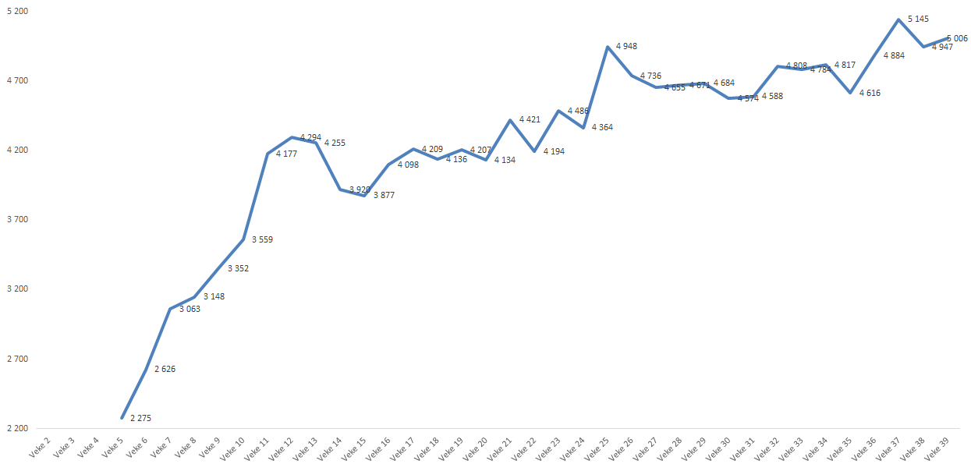
Stadig fleire av abonnentane les plussaker kvar dag

Slide 15
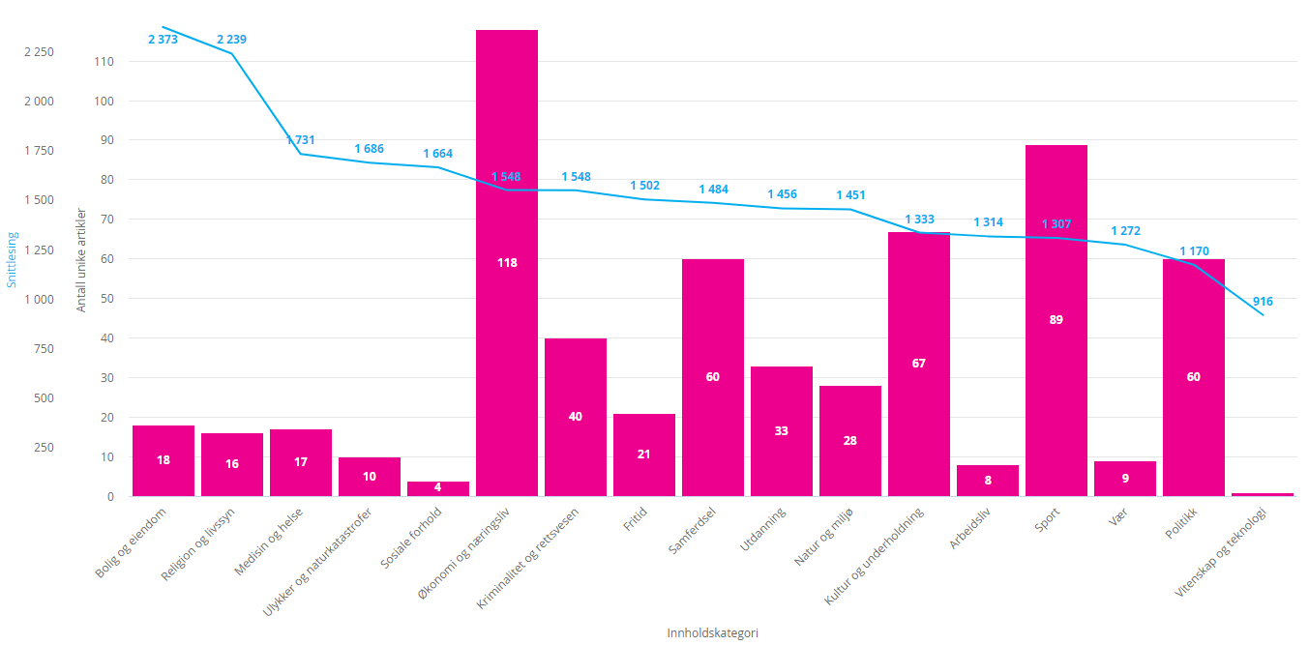
Me har jobba med flittig med innhaldsmiksen og lesinga
Plussaker i Sogn Avis siste åtte veker og snittlesing per artikkel.

Slide 16
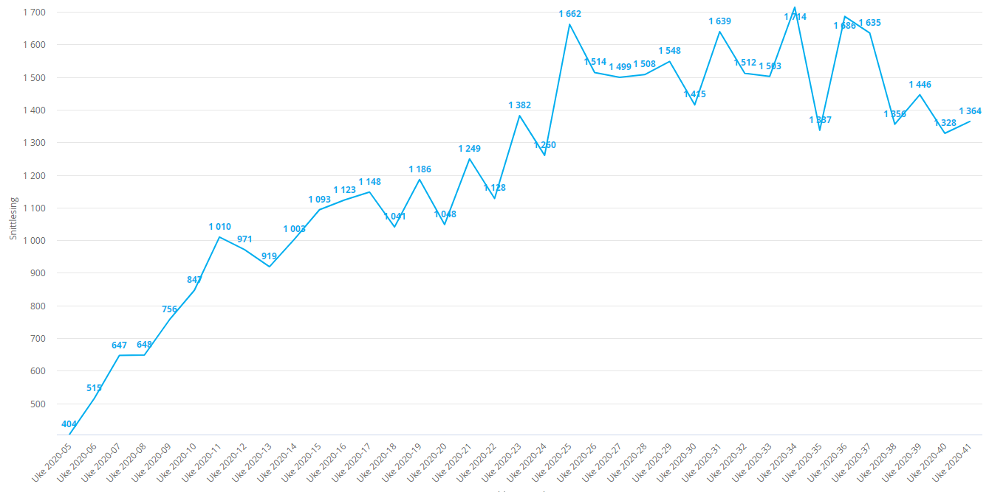
Me jobbar for at kvar sak skal engasjere flest mogleg
Gjennomsnittlesing per plussak per veke

Slide 17
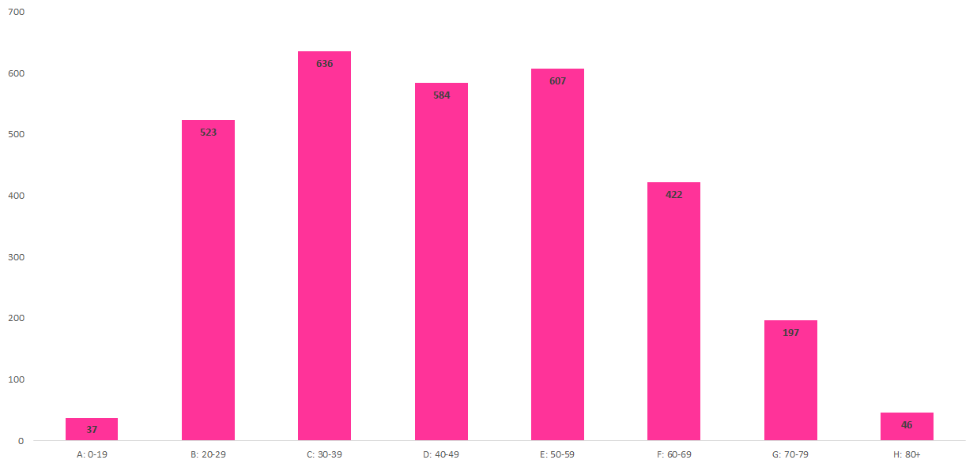
Me sel flest abonnement i aldersgruppa 30 - 39 år
Sal per alderssegment i 2020

Slide 18
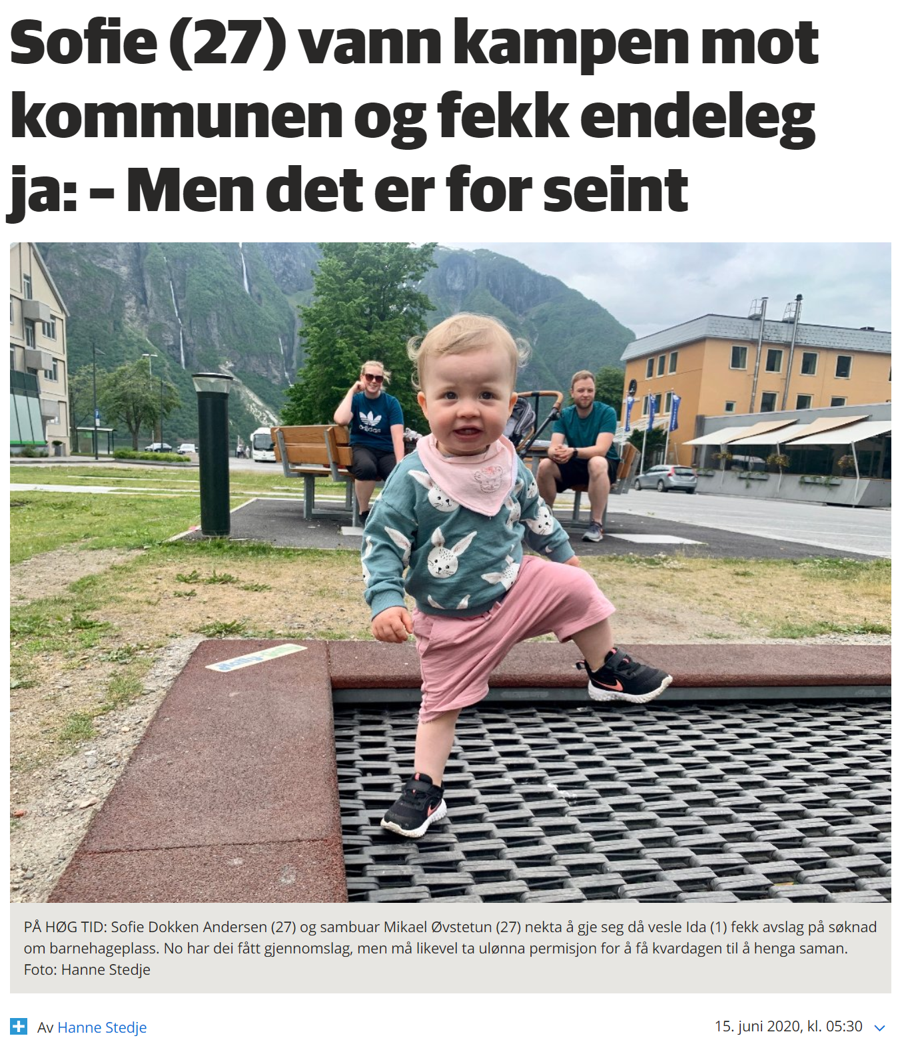
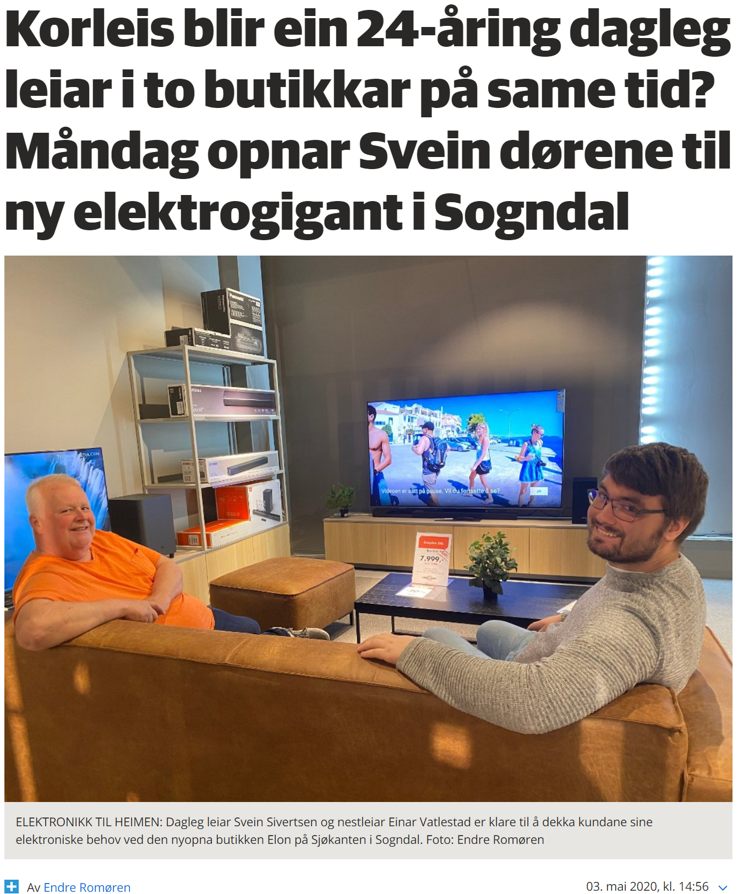
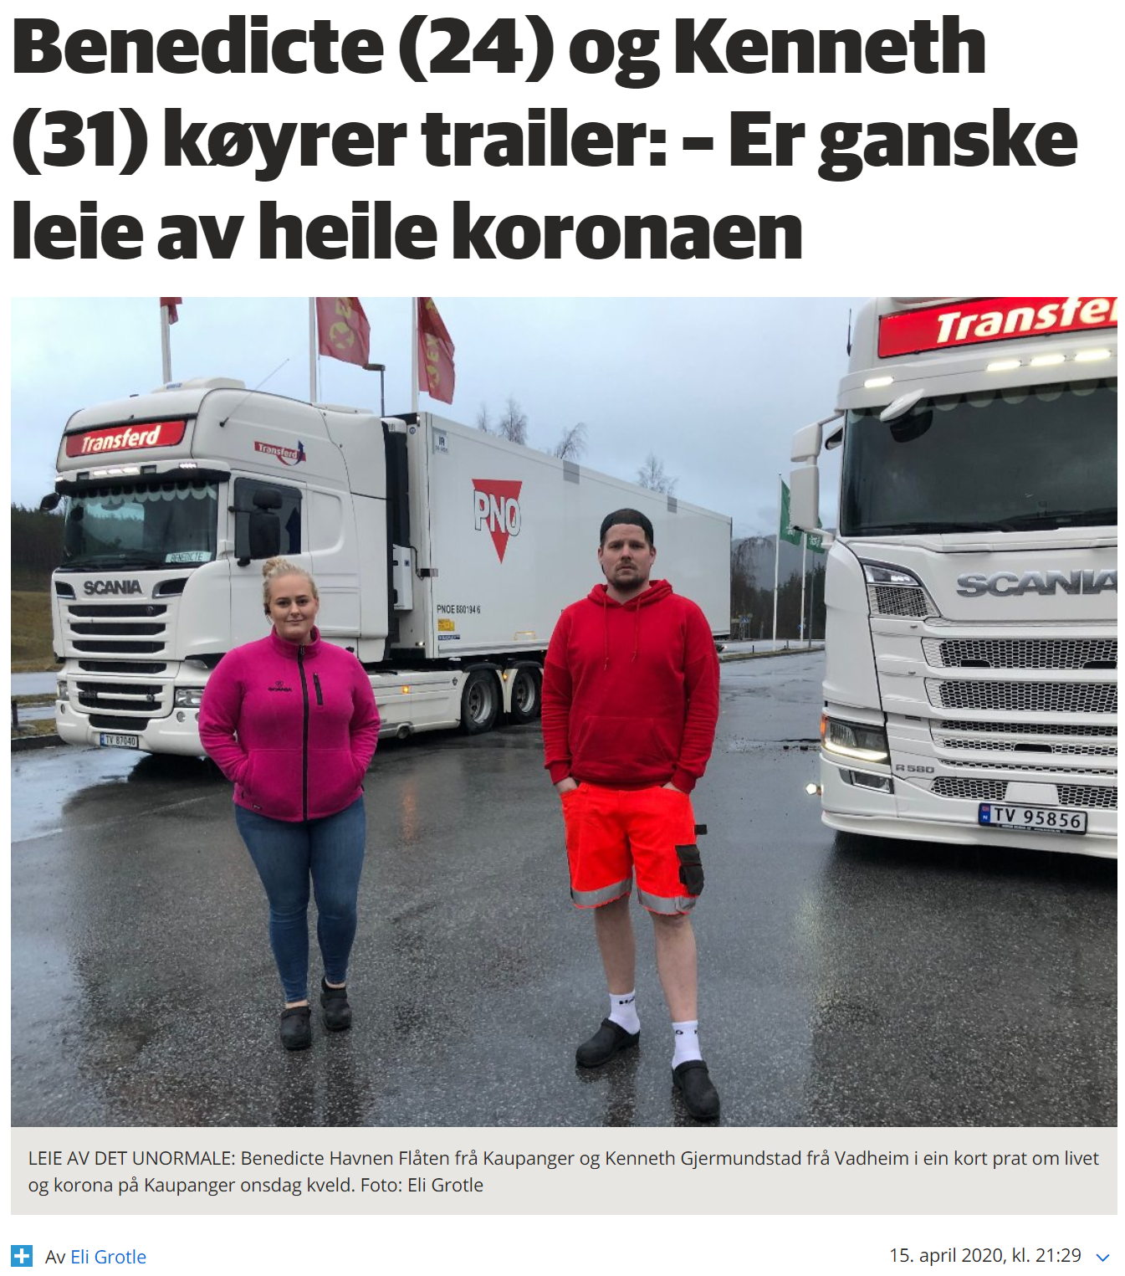
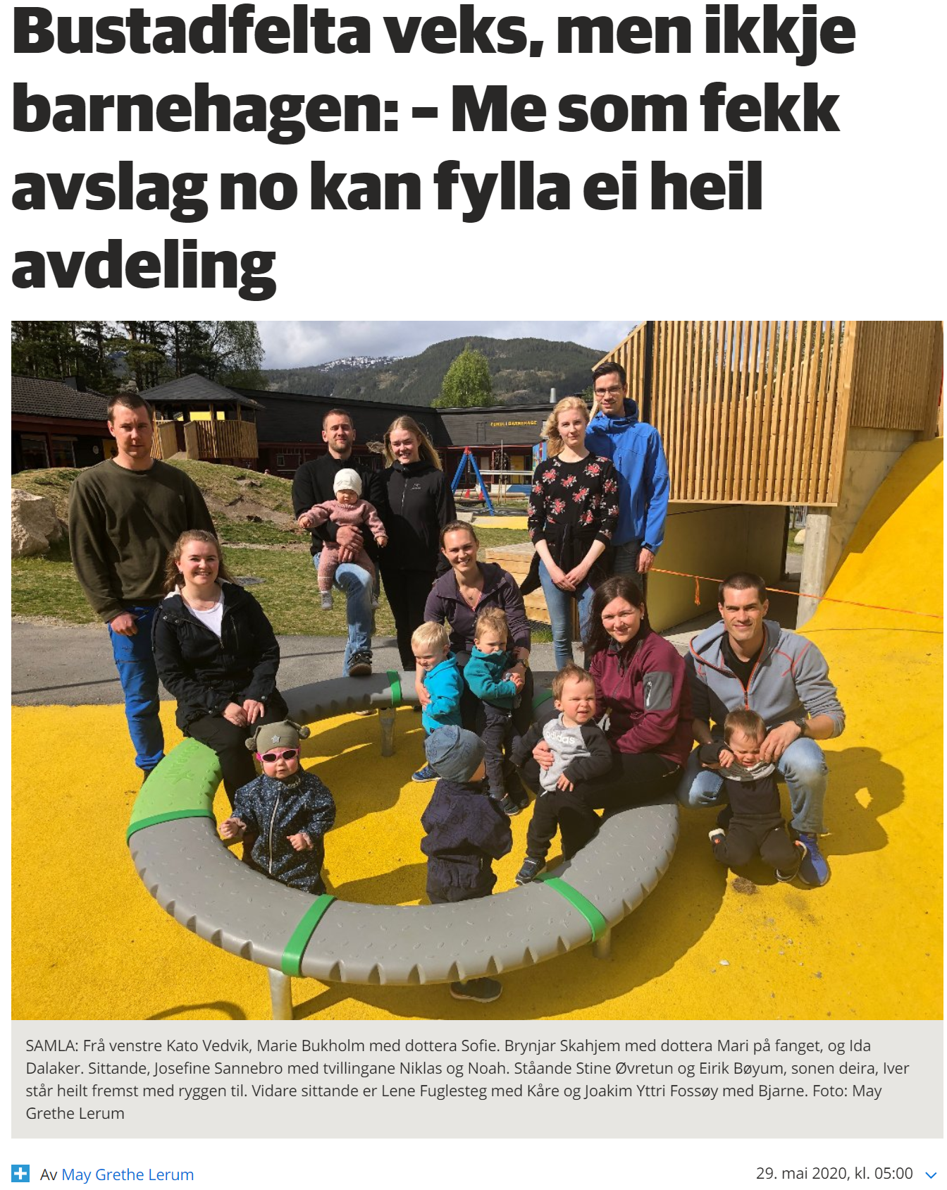
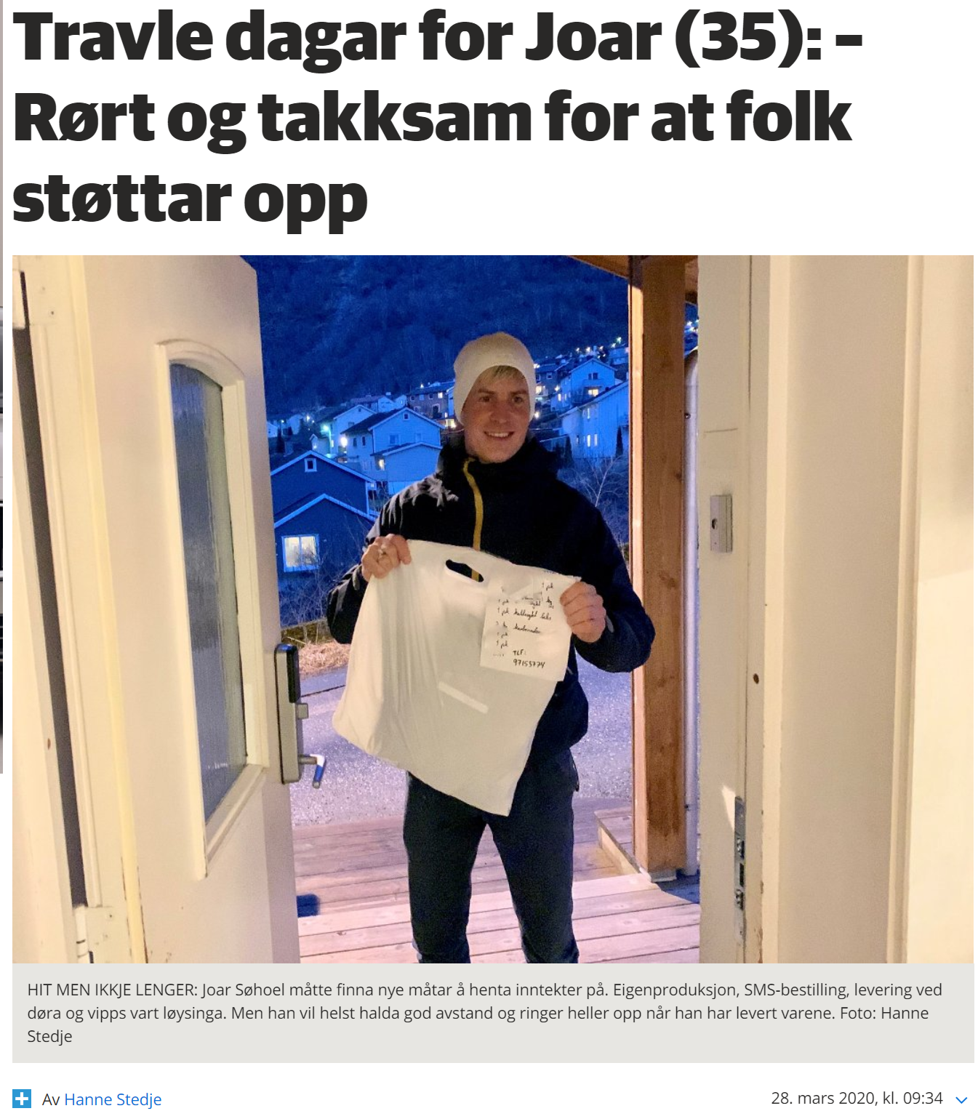
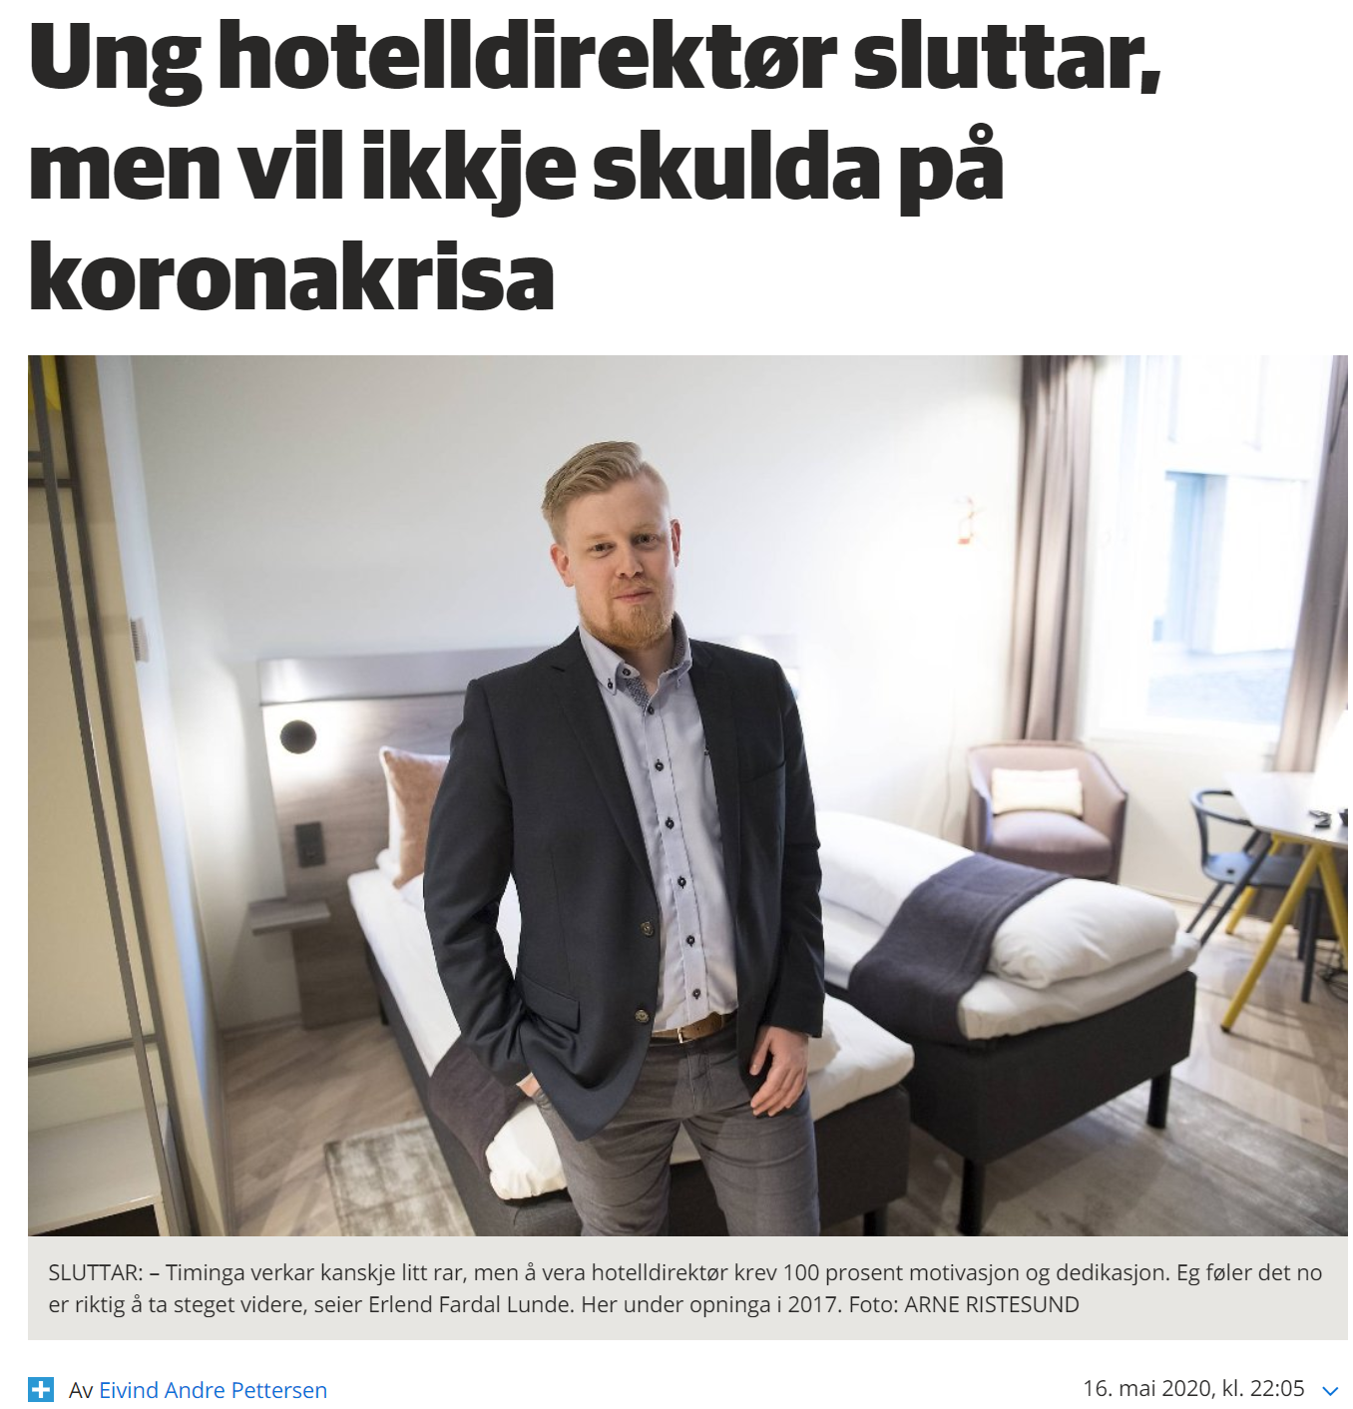
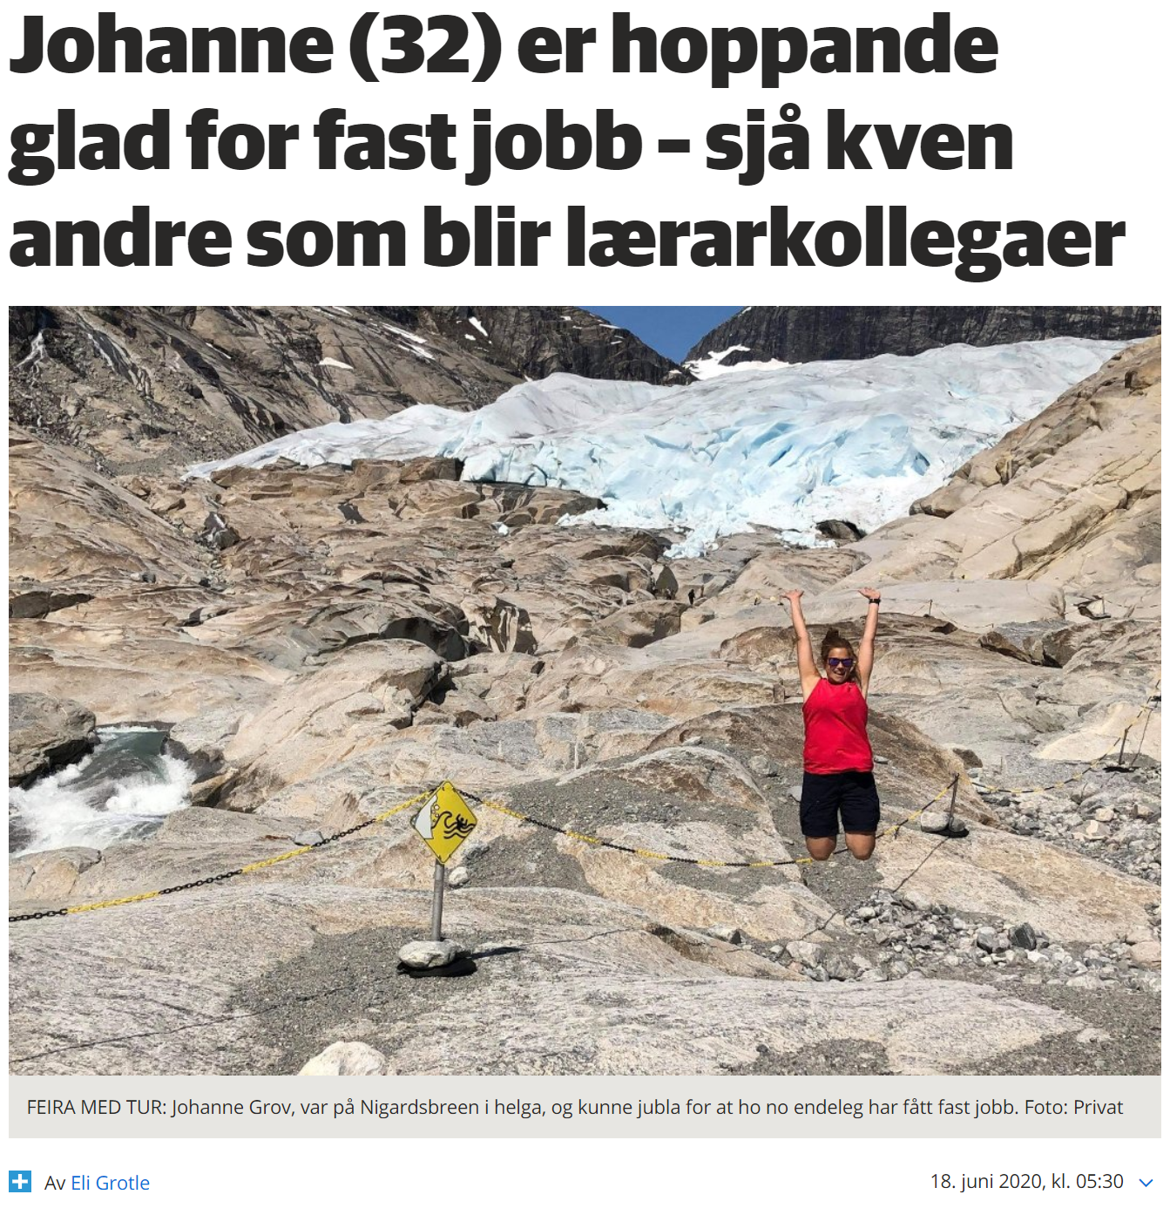
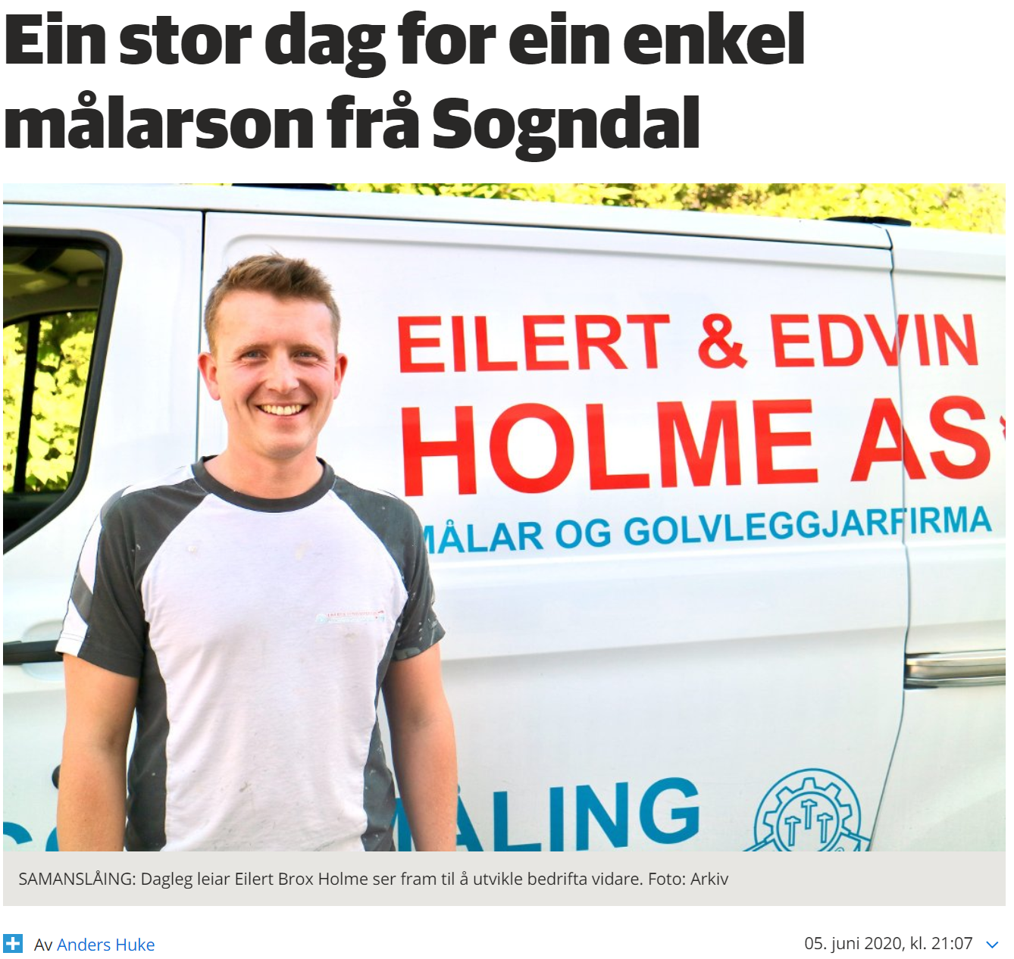
Desse sakene treff ekstra godt blant unge lesarar
2578
1949
2350
2513
2653
2960
2390
2717
18

Slide 19
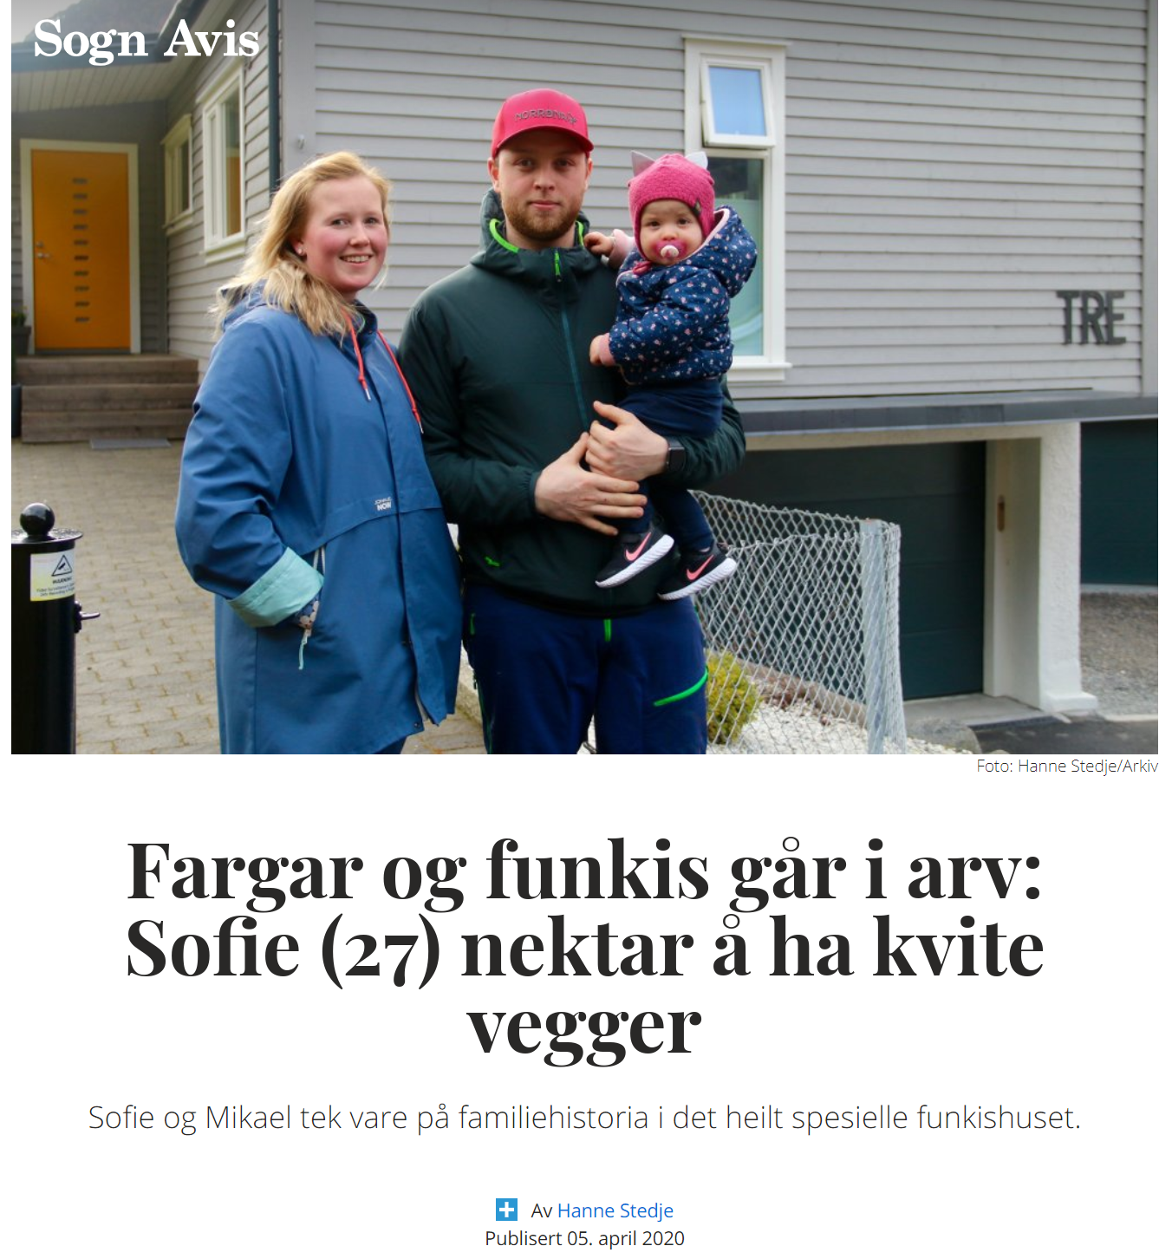
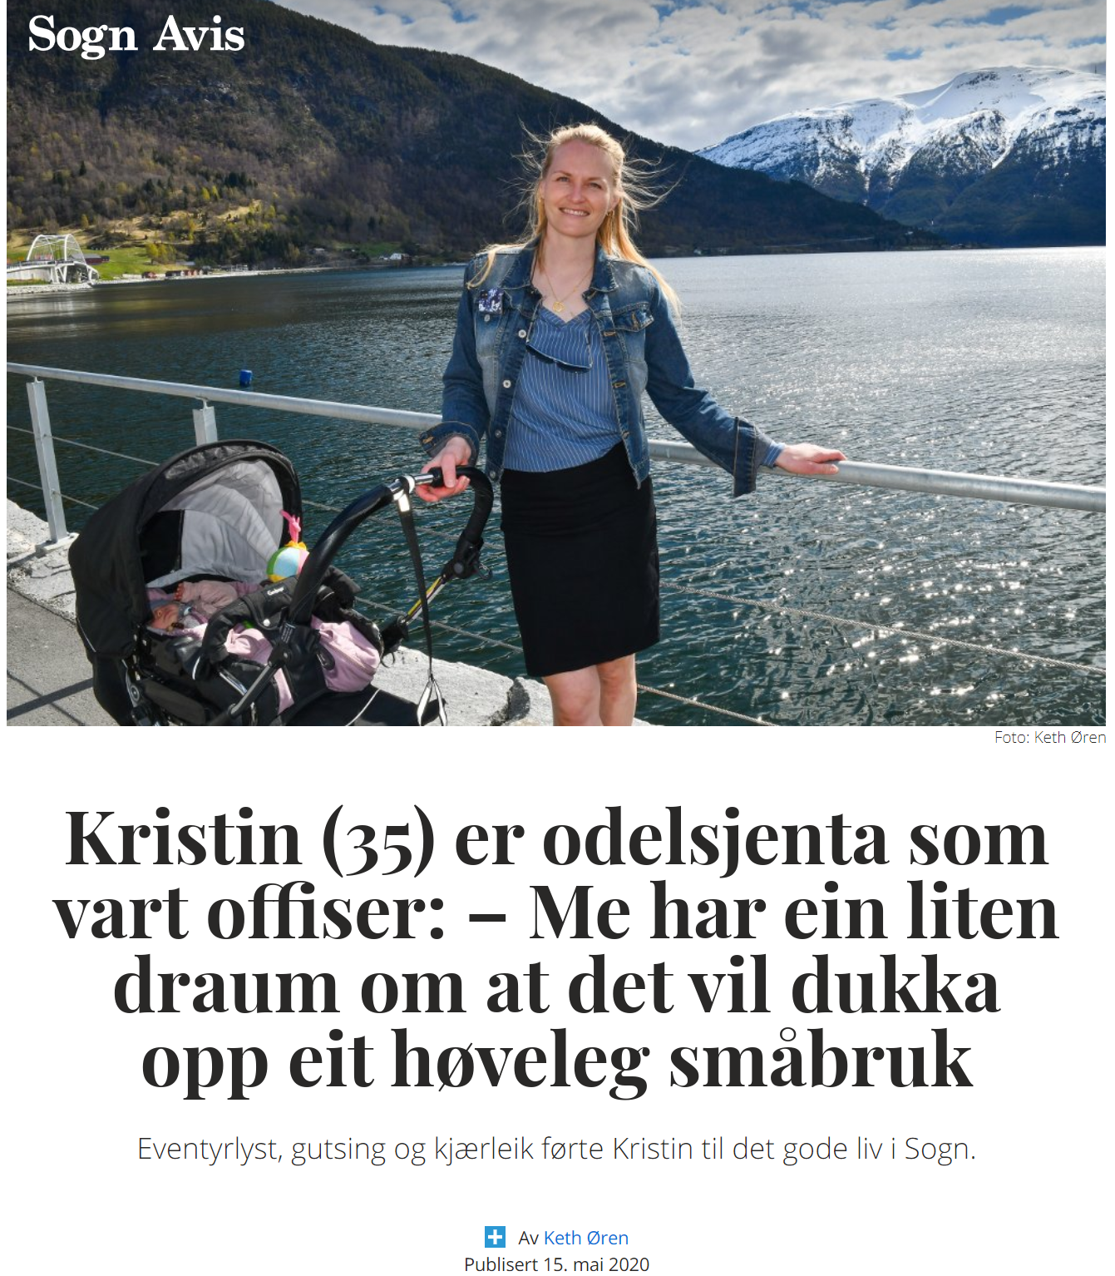
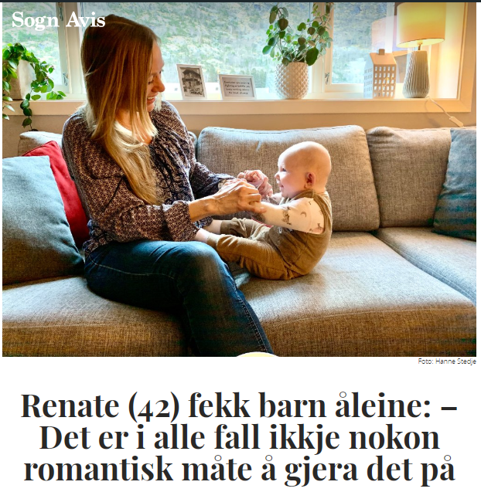
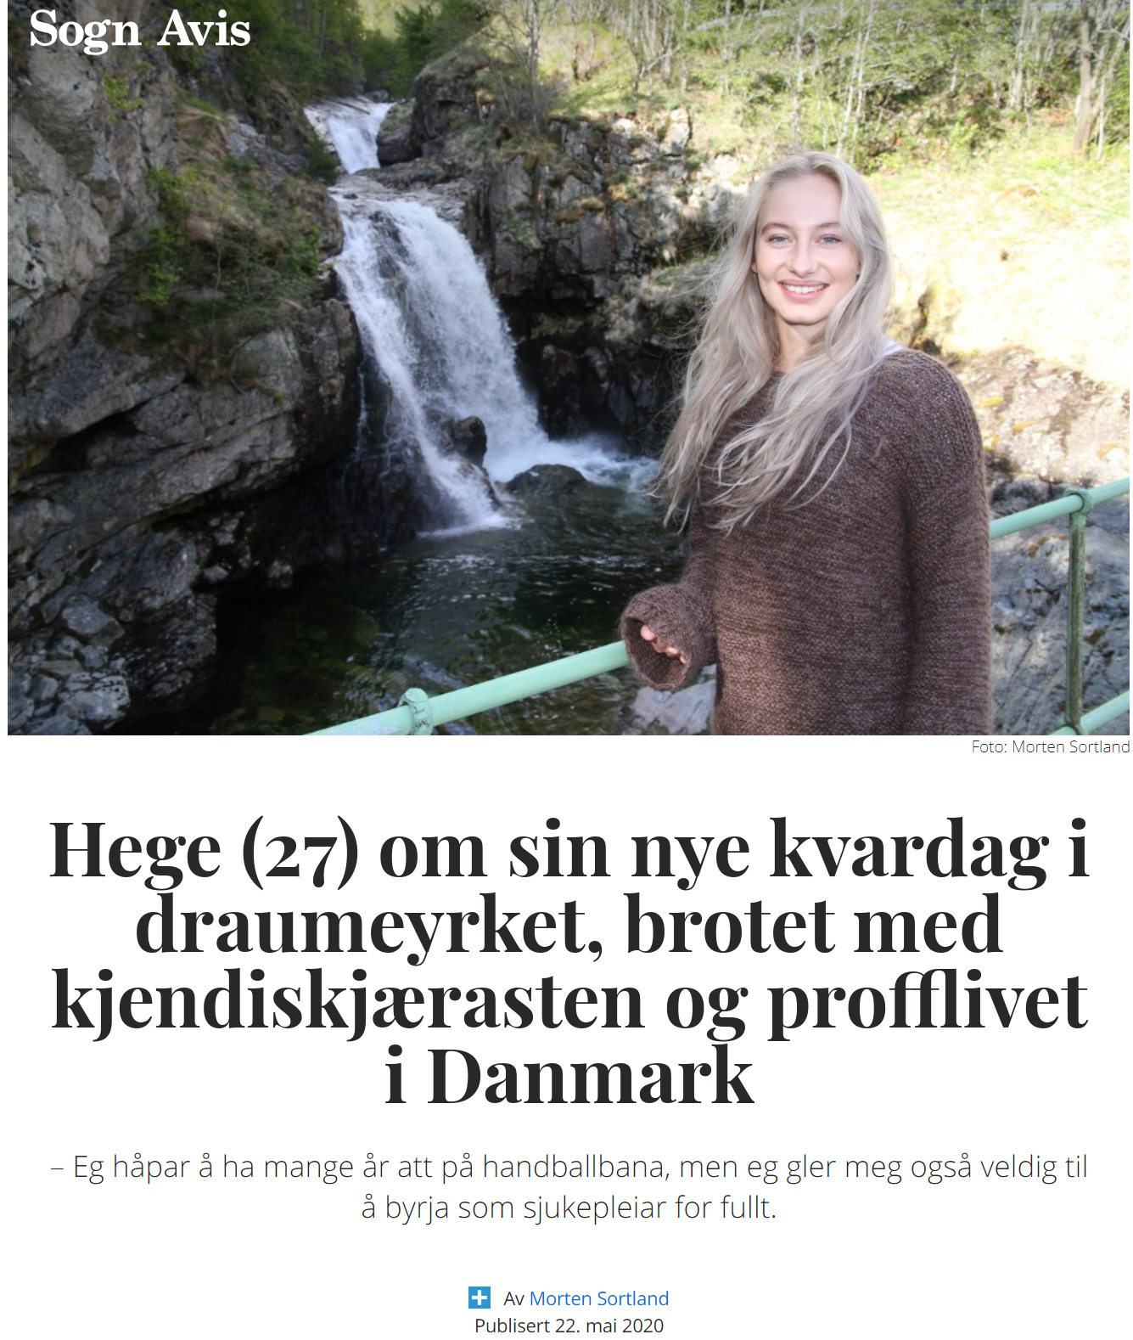
Fleire featuresaker med unge - om bustad, arbeidsliv og barn
2790
1979
2313
2063
Blir lest av både unge og eldre | Får folk i 20- og 30-åra til å kjøpe abonnement
19

Slide 20
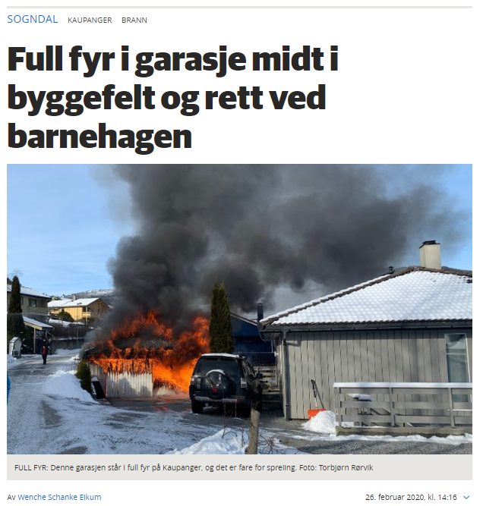
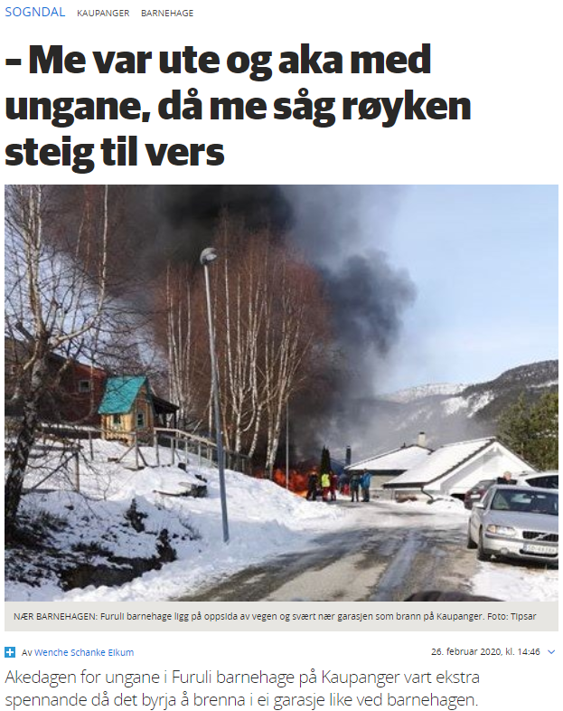
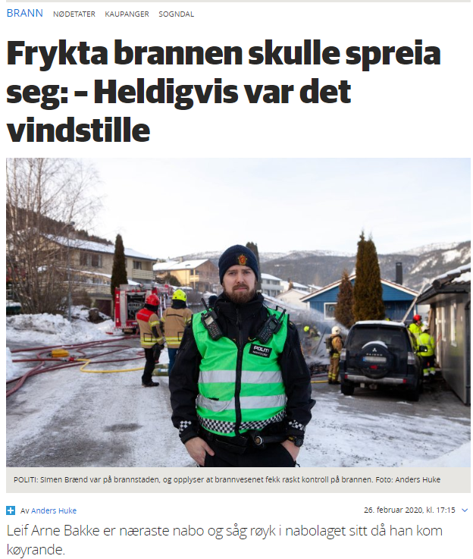
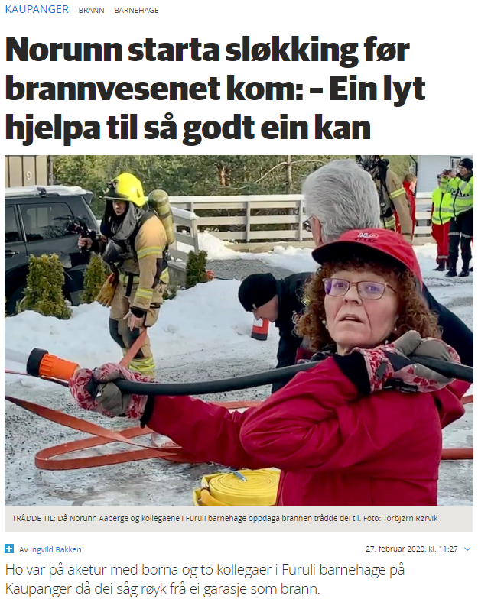
Oppfølging og open/pluss-strategi
Sak 1: Open sak
Sak 2: Pluss
Sak 3: Pluss
Sak 4: Pluss

Slide 21
Interne og eksterne reaksjonar
Redaksjonen tok omstillinga veldig fort - og alle tenkjer korleis kan vi lage denne saka for å treffe breiast mogeleg.
Ingen løyser samfunnsoppdraget sitt dersom ikkje det finst lesarar som vil lese saka du skriv
Det mest triste etter overgangen er nedbemanninga på abonnement, personal, marknadsavdeling og grafisk. Fleire årsverk er fasa ut.
Redaksjonen er same storleik som før, 15 årsverk inkludert redaktør.
Endringane i papiravis utløyste mest eksterne reaksjonar. Vi vart for like Firda, meinte mange - sjølv om vi var medvitne på å behalde vår identitiet
Var lydhøyre og gjorde små grep som til dømes fekk på plass att “dateline”
Få som klagar no, berre når dei ikkje får avisa i postkassa.

Slide 22
Vegen vidare...
Har trua på at vi skal komme bra ut også ved neste oppteljing.
Det aller viktigaste er at vi få dei som er inne i varmen til å bli verande.
Også ein viktig faktor for at pilene peikar rett veg for Sogn Avis.
Kjøpsløpet og oppfølging av abonnentar som fell i frå, er i ei heilt anna klasse enn det vi hadde då vi stod på eigne bein.
Godkjent abonnementstal 1.halvår 2020 er 8.416 (+ 371)
Om det hadde vore teljing ved utgangen av veke 42 vil vi ha landa på omlag 8.850….
ME STAOR PAO!

Slide 23
Amedia AS
Akersgata 34
Postboks 1168 Sentrum, NO-0107 Oslo
Telefon +47 22 00 90 00
www.amedia.no

